Slide 1
APOSTO E VOCATIVO
Vocativo: termo usado para nos dirigirmos a alguém para chamá-lo para conversa ou dizer alguma coisa a essa pessoa.

Slide 2
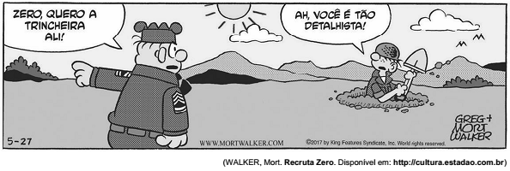
VOCATIVO
Vocativo: termo usado para nos dirigirmos a alguém para chamá-lo para conversa ou dizer alguma coisa a essa pessoa.

Slide 3
VOCATIVO
Vocativo:
Ex.: Cebolinha, não me dirija mais a palavra.
Ex.: Não vou com vocês, pessoal!
Ex.: Pai, vem me buscar.
Ex.: Parabéns, Lucas!

Slide 4
VOCATIVO
Pontuação: É o único termo sintático que não pertence ao sujeito e ao predicado. Ele é independente, por isso sempre aparece isolado por vírgula(s).
Ex.: Saiba, Mônica, que nunca peguei o seu coelho.
Ex.: Vá tomar banho, Cascão!

Slide 5
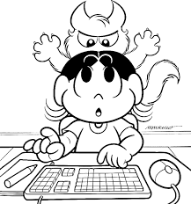
VOCATIVO
A pontuação incorreta pode produzir diferenças graves de sentido na oração:
Ex.: Magali curte a nossa página.
Ex.: Magali, curte a nossa página.

Slide 6
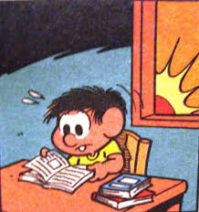
VOCATIVO
A pontuação incorreta pode produzir diferenças graves de sentido na oração:
Ex.: Chico estuda todos os capítulos do livro.
Ex.: Chico, estuda todos os capítulos do livro.

Slide 7
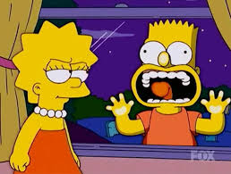
APOSTO
Aposto é um termo sempre de valor substantivo que explica, esclarece, desenvolve, resume outro termo sintático antecedente. Veja os exemplos:
Nós voltamos a estudar, minha namorada e eu, depois de dois anos (aposto do sujeito).
Eles, Bart e Lisa, são irmãos. (aposto do sujeito).

Slide 8
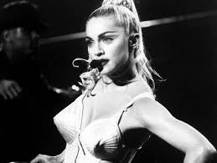
APOSTO
Aposto é um termo sempre de valor substantivo que explica, esclarece, desenvolve, resume outro termo sintático antecedente. Veja os exemplos:
Ela é a famosa Madonna — a cantora mais bem sucedida de todos os tempos (aposto do predicativo do sujeito).

Slide 9
APOSTO
Classificação:
A) Explicativo: fornece uma informação adicional sobre o termo antecedente e sempre vem separado por pontuação (vírgula, dois-pontos, travessão ou parênteses).
Ex.: Carolina, uma ótima pessoa, e seu amigo, um idiota, estavam íntimos demais.

Slide 10
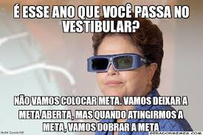
APOSTO
B) Especificativo: geralmente exercido por um substantivo próprio, sua função é especificar a espécie a que pertence o substantivo antecedente. Não apresenta pontuação.
Ex.: A cidade de Porto Alegre recebeu muitos visitantes. O presidente Getúlio Vargas cometeu suicídio.

Slide 11
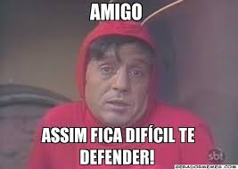
APOSTO
C) Recapitulativo/Resumitivo: exercido por um pronome indefinido, serve para resumir as ideias contidas em vários substantivos. Vem precedido de vírgula.
Ex.: Pais, amigos, noivo, ninguém conseguia animá-la.
Ex.: Doenças, problemas, baixo astral, nada deixava Ana de mau humor.

Slide 12
APOSTO
D) Enumerativo: aparece depois de dois-pontos e é empregado para citar as ideias resumidas em um substantivo antecedente.
Ex.: Foi ao mercado em busca disto: verduras, frutas e chocolate.
Ex.: Atenderemos a todos: homens, mulheres, velhos e crianças.

Slide 13
APOSTO
Dica: Não confunda aposto especificativo com adjunto adnominal. No aposto, é possível retirar a preposição antecedente sem prejuízo do entendimento da oração. No adjunto, a retirada da preposição deixa a estrutura sem sentido.
Ex.: A cidade de Fortaleza é quente. (Aposto)
Ex.: O clima de Fortaleza é quente. (AA)

Slide 14
APOSTO
Dica: Não confunda aposto especificativo com adjunto adnominal. No aposto, é possível retirar a preposição antecedente sem prejuízo do entendimento da oração. No adjunto, a retirada da preposição deixa a estrutura sem sentido.
Ex.: O estado do Rio Grande do Sul tem uma história longa. (Aposto)
Ex.: O nativo do Rio Grande do Sul tem uma história longa. (AA)

Slide 15
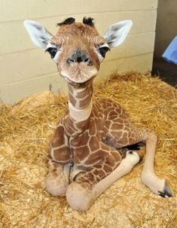
APOSTO E VOCATIVO
Obrigado pela atenção!

